Slide 1
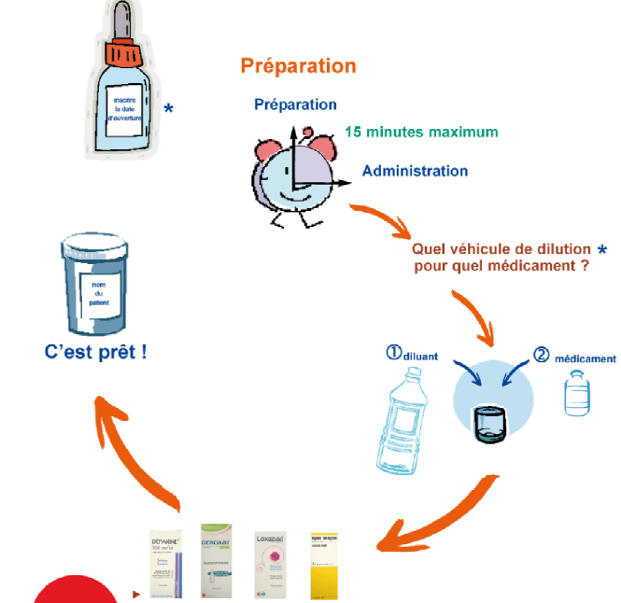

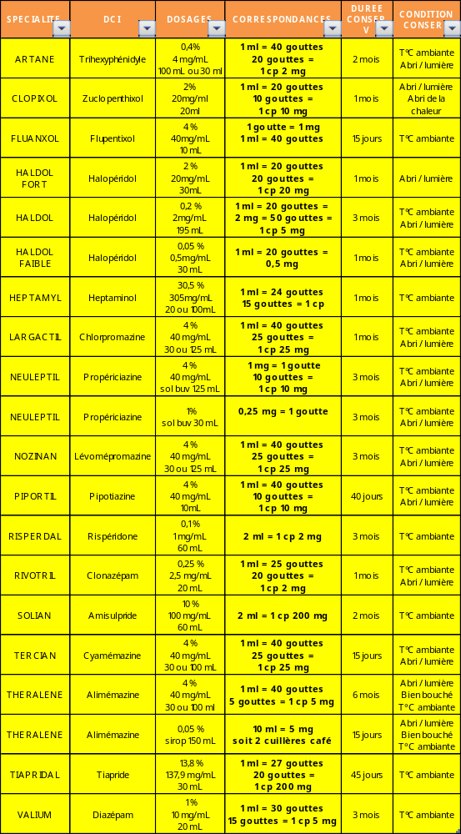


Bionettoyage
Pipettes : lavage manuel à l’eau du robinet
Gobelet et couvercles réutilisables : lavage manuel avec un détergent vaisselle
Stockage
Au sec
< 25° C
À l’abri de la lumière
30 minutes max
Les solutions buvables en pratique
Eau
Attention : « Solutés à risques » NE PAS MELANGER
les solutions entre elles
aux autres solutions buvables
SPECIALITE | DCI | DOSAGES | CORRESPONDANCES | DUREE CONSERV | CONDITION CONSERV
DEPAKINE | Acide valproîque | 20 % -200 mg/mL sol buv 40 mL- sirop 150 ml | 1 ml = 200 mg 1 cuillère dose = 200 mg | 1 mois | T°C ambiante
DEROXAT | Paroxétine | 0,2% - 2 mg/mL 150 mL | 2 doses= 10 ml = 1 cp 20 mg | 1 mois | T°C ambiante
LOXAPAC | Loxapine | 2,5 % - 25 mg/mL 30 mL | 1 ml = 25 gouttes 25 gouttes = 1 cp 25 mg | 1 mois | T°C ambiante Abri / lumière
TEGRETOL | Carbamazépine | 2 % - 20 mg/mL 150 mL | 10 ml = 1 cp 200 mg | 2 mois | T°C ambiante
Service Pharmacie - Version Octobre 2011

